Slide 1
#1
#2
#3
#4
#5
#6
#7
#8
Descarte
Duração [s]

Slide 2
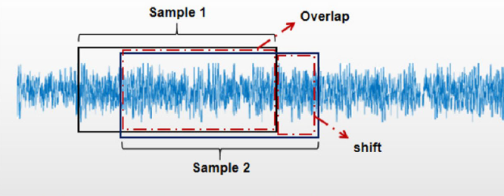

Amostra 1
Sobreposição
Amostra 2

Slide 3
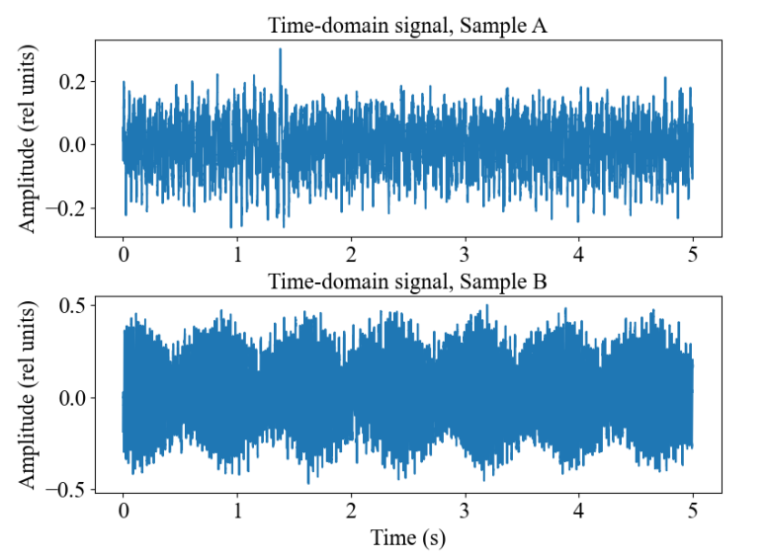
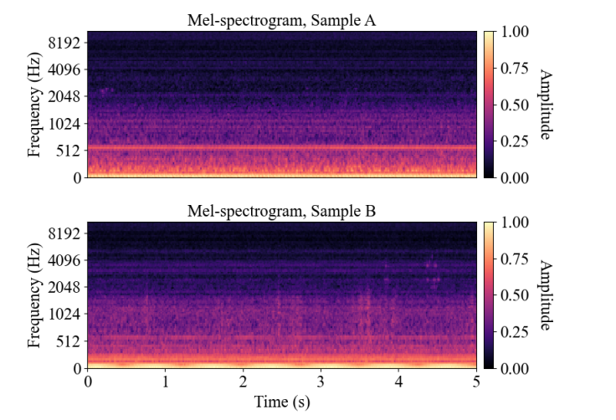
Sinal A – Domínio do Tempo
Sinal A – Domínio da Frequência
Amplitude [-]
Frequência [Hz]
Amplitude [-]
Sinal B – Domínio do Tempo
Sinal B – Domínio da Frequência
Amplitude [-]
Frequência [Hz]
Amplitude [-]
Tempo [s]
Tempo [s]

Slide 4
(b)
(a)
(c)

Slide 5
Camadas Densas
Convolução e Pooling
Planificação / “Flatenning”
Convolução 80 filtros
Kernel 3x3
MaxPooling Kernel 2x2
Convolução 80 filtros
Kernel 3x3
MaxPooling Kernel 2x2
MC
GlobalPooling
NMC
MFCC
. . . 512

Slide 6
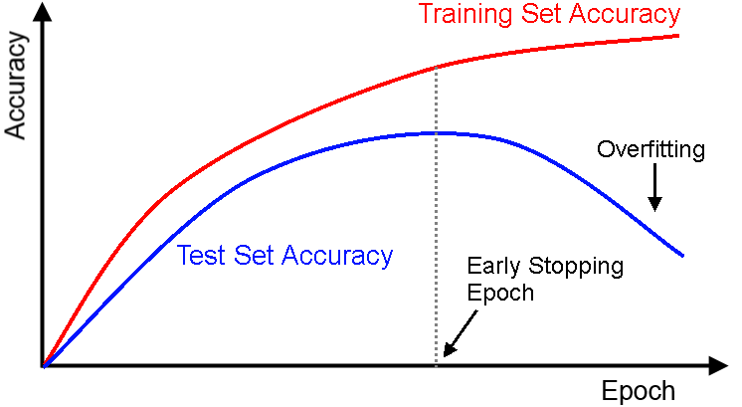
Acurácia de Treino
Acurácia
Acurácia de Teste
Melhor época
Época

Slide 7
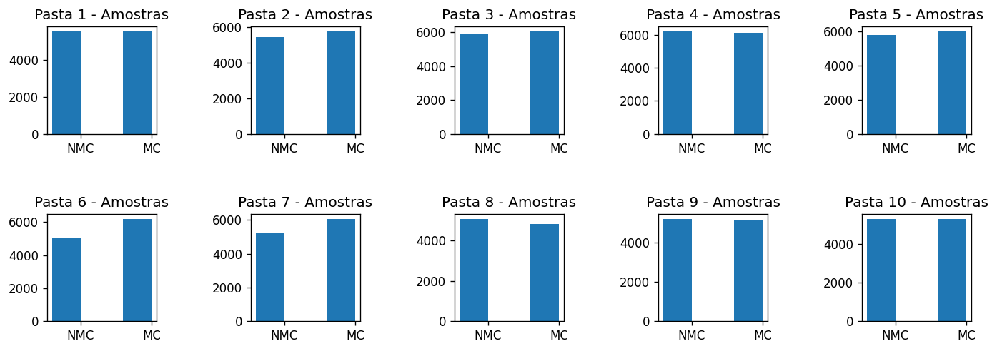
50%
50%
49%
51%
49%
51%
50%
50%
49%
51%
45%
55%
47%
53%
51%
48%
50%
50%
50%
50%

Slide 8
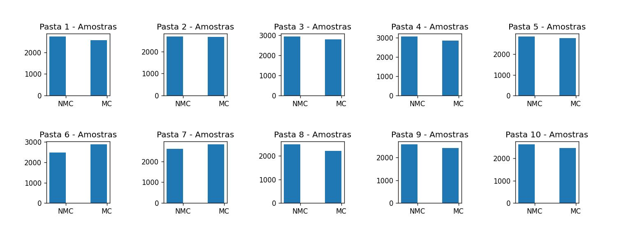
52%
48%
50%
50%
51%
49%
51%
49%
49%
51%
46%
54%
48%
52%
52%
48%
52%
48%
52%
48%

Slide 9
A
B
50%
50%
49%
51%
49%
51%
50%
50%
49%
51%
F1- Score
J de Youden
45%
55%
47%
53%
51%
48%
50%
50%
50%
50%
Experimento
Experimento

Slide 10
50%
50%
49%
51%
49%
51%
50%
50%
49%
51%
45%
55%
47%
53%
51%
48%
50%
50%
50%
50%

